Slide 1
Android性能测试实战

Slide 2


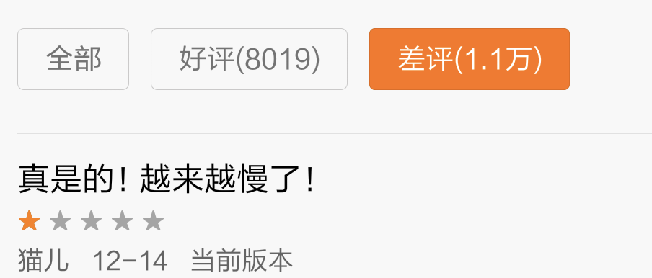



这是一个引子

Slide 3

What？
性能测试
稳定性测试
功能测试
安全测试
兼容测试……
能不能用
好不好用

Slide 4
How？
性能测试关注点
测试场景
性能测试工具概览
数据使用与集成

Slide 5
关注点
内存占用
CPU消耗
帧率
流量
耗电量
启动耗时，业务耗时

Slide 6
关注点
内存泄露
内存抖动
界面重绘

Slide 7
内存
内存溢出，直接被系统kill掉 | 内存占用过高，影响设备效率，从而影响用户体验
影响用户留存 | ……

Slide 8
内存
获取数据方式：
性能测试专用工具—-GT 等
adb shell dumpsys meminfo | grep pkgname
adb shell procrank | grep pkgname (需要root remount)
ADT插件 DDMS
Android Studio monitor

Slide 9
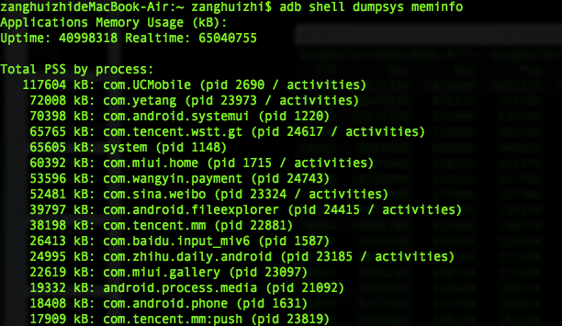
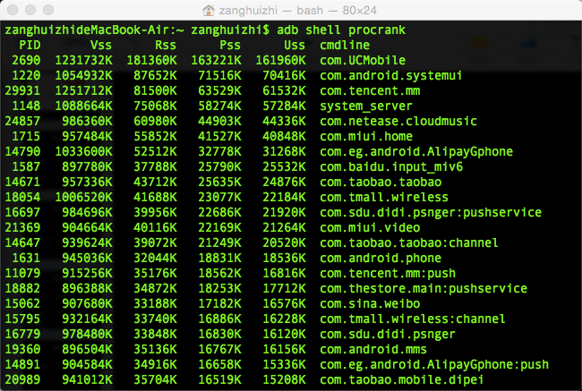
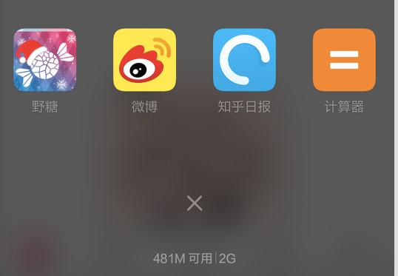

Slide 10
内存
VSS | RSS | PSS | USS
虚拟耗用内存 | 实际物理内存 | 比例分配物理内存 | 进程独占内存
统计内存大小
测试内存泄露
依次递减

Slide 11
CPU占用
获取方式
adb shell top
adb shell cpuinfo

Slide 12
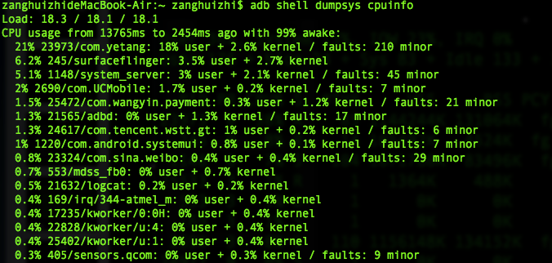
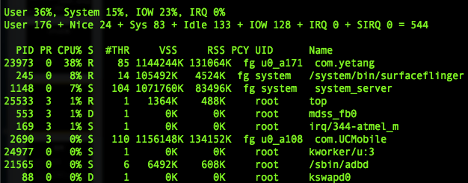

Slide 13
帧率
直接的影响：界面的流畅
获取方式：
adb shell dumpsys gfxinfo com.your.pkgname(需要root 并且设置GPU呈现模式分析)

Slide 14
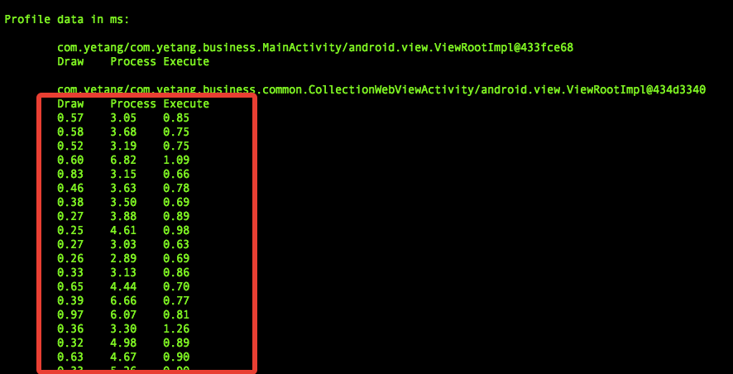

Slide 15
帧率 = 1 / 渲染界面花费的时间
电影的标准帧率 —— 30帧 / 秒
帧率 < 10 就有肉眼可见的卡顿

Slide 16
流量
获取方式
性能测试软件——GT
/prco/uid_stat/$uid/tcp_rcv
/prco/uid_stat/$uid/tcp_snd
直接抓包查看包体大小（wireshark fiddler）

Slide 17
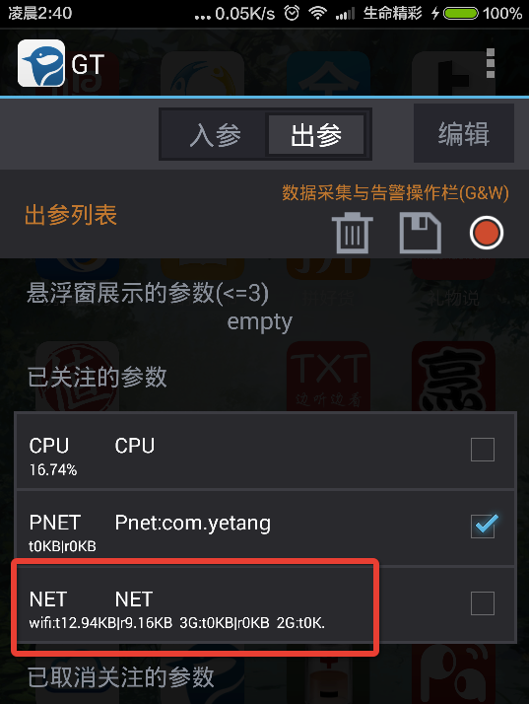
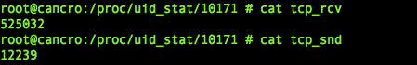

Slide 18
耗电量
获取方式
GT耗电模块(http://gt.tencent.com/download.html Development)
adb shell cat /sys/class/power_supply/battery/uevent
电流表

Slide 19
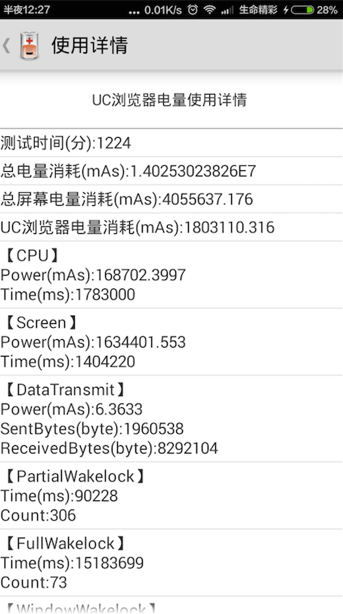
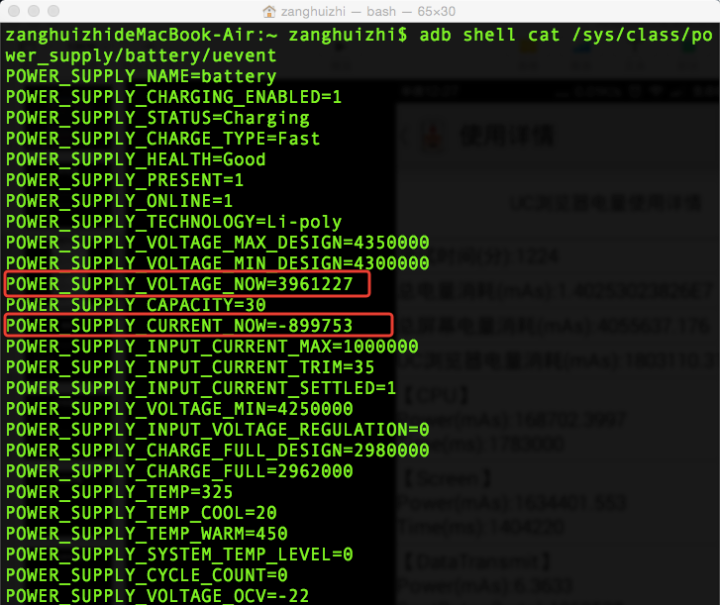

Slide 20
耗时
统计范围：启动，关键业务
获取方式
肉眼+秒表
logcat
录屏
埋点

Slide 21
adb logcat -s ActivityManager
I/ActivityManager( 1152): Displayed com.tencent.mm/.ui.LauncherUI: +1s52ms

Slide 22
界面重绘
设置 — 开发者选项 — 调试GPU过度绘制
浅紫——浅绿——浅红——红色
1x —— 2x —— 3x ——- 4x
尽量避免 3x 4x 重绘超过屏幕的 1 / 3

Slide 23

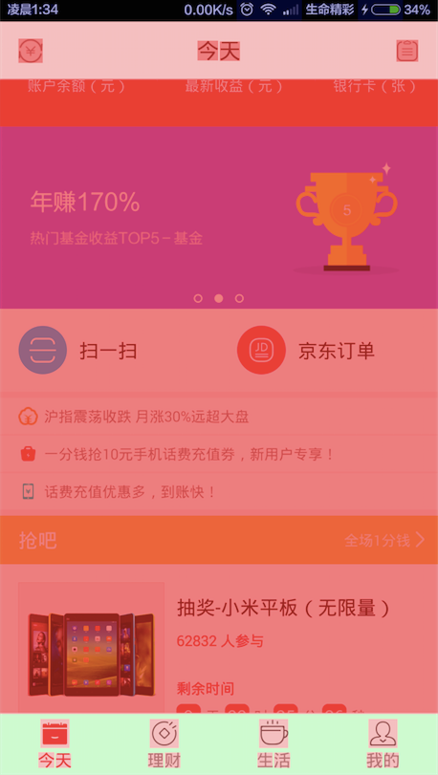

Slide 24





内存泄露
内存泄露是导致crash的非功能性的一个重要原因
测试动作+系统GC
测试动作+系统GC
使用MAT dump hprof
分析内存
使用DDMS Heap工具
对比动作前后的内存对象
MAT 将给出可能发生内存泄露的怀疑对象
确认存在内存泄露
确认存在内存泄露

Slide 25
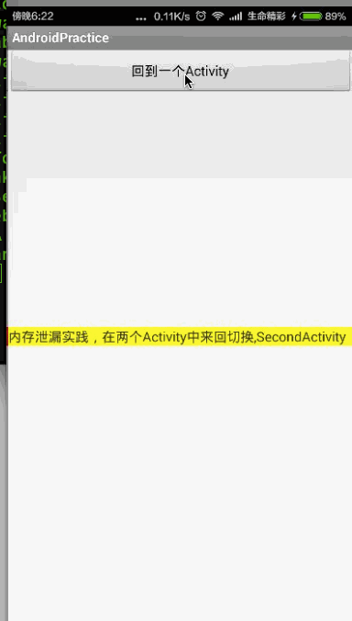

Slide 26
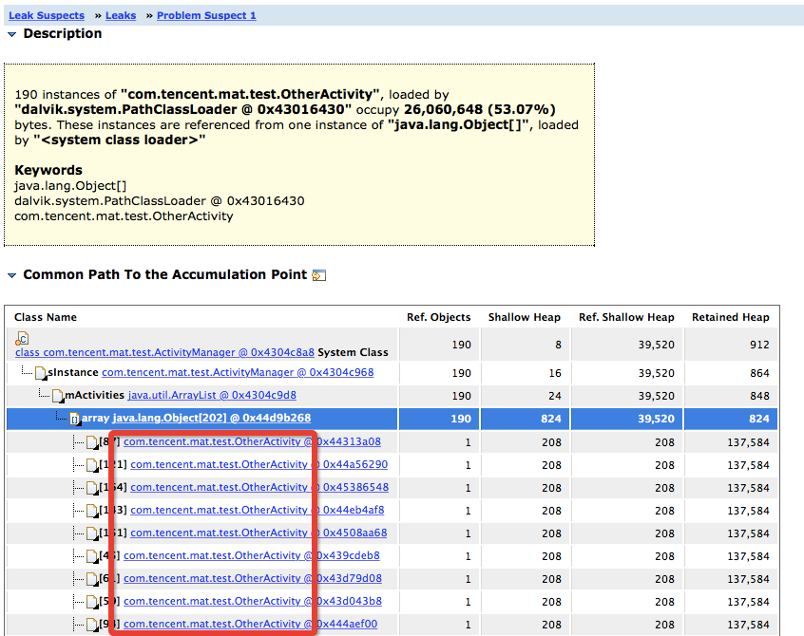
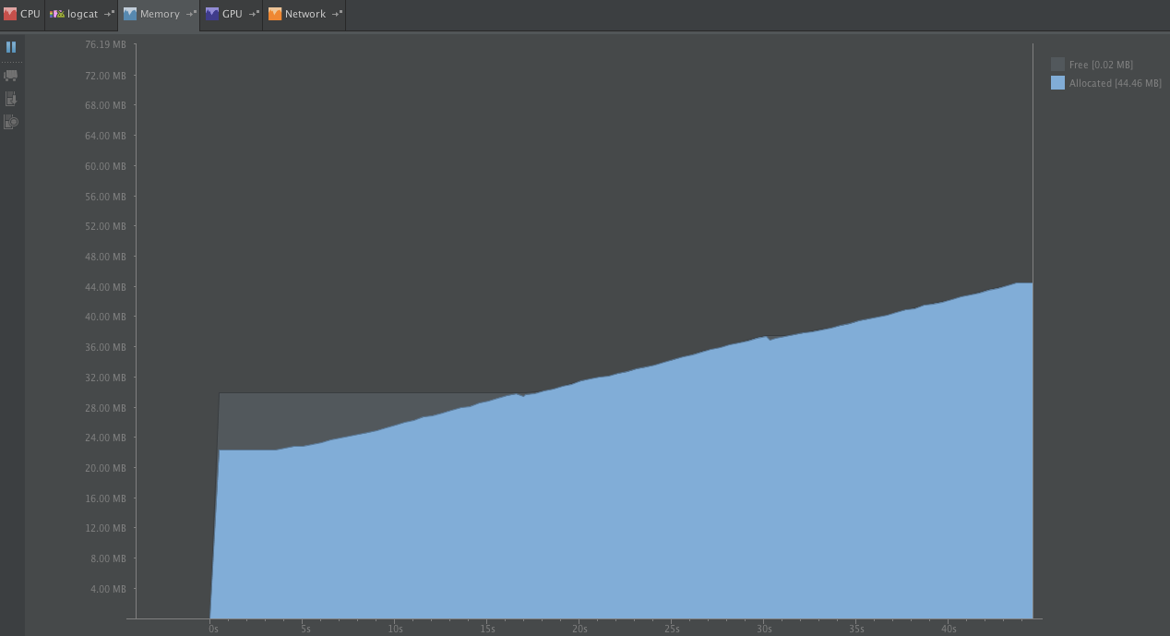
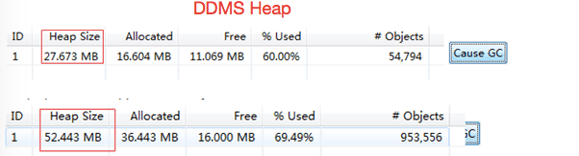

Slide 27
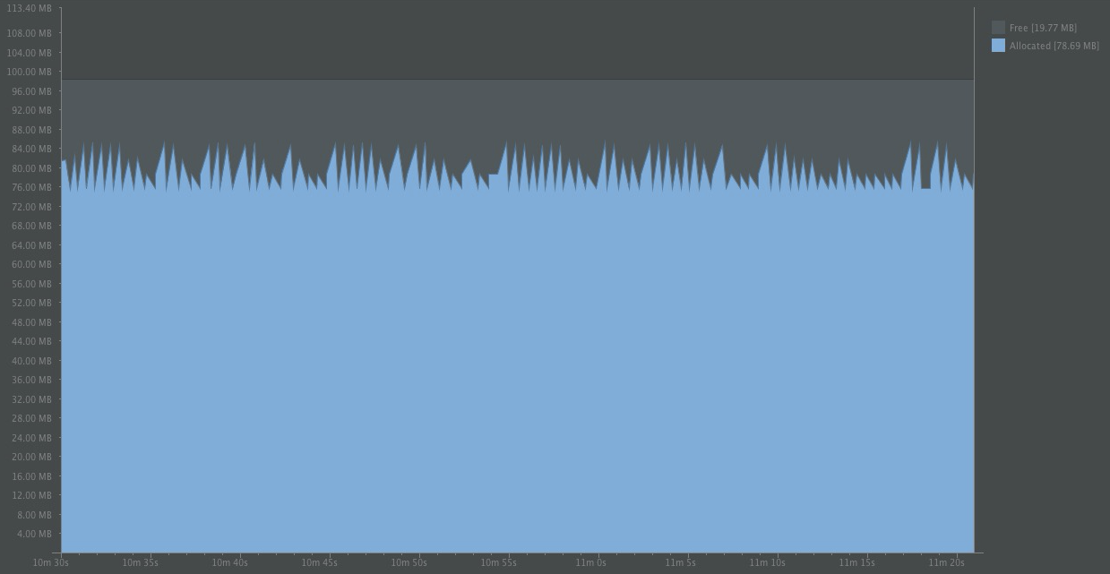
内存抖动
短时间频繁发生系统gc

Slide 28
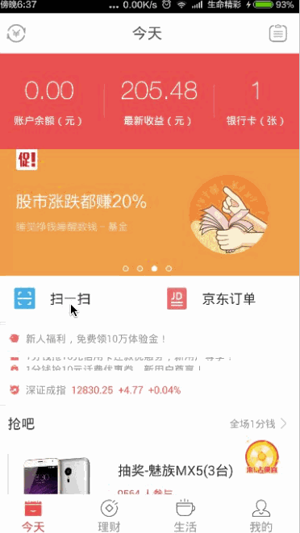

Slide 29
专业平台
友盟
oneAPM
testinAPM
听云

Slide 30
测试场景
正常网络 | 异常网络
常规操作 | 高频操作
常规手机 | 低端手机 | 定制ROM
置于后台 | 内存不足

Slide 31
测试工具
Android Studio monitor
eclipse MAT（Memory Analysis Tools）
eclipse DDMS

Slide 32
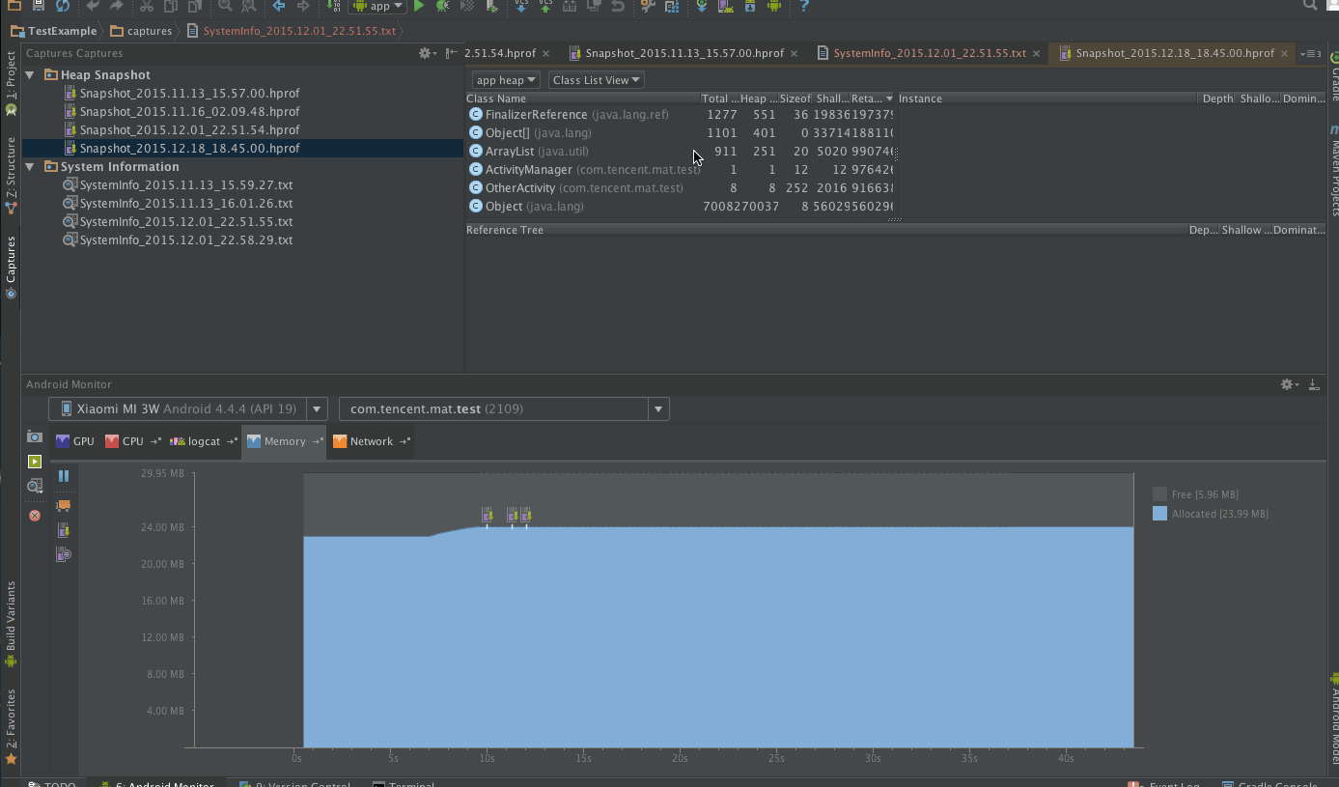

Slide 33
数据使用 ——建立标准
常规应用分析
竞品分析
公认标准
测试版本与发行版本的对比
建立评分制度

Slide 34
数据使用与集成
将数值化的数据采集集成入自动化测试脚本中
持续集成
形成报告

Slide 35
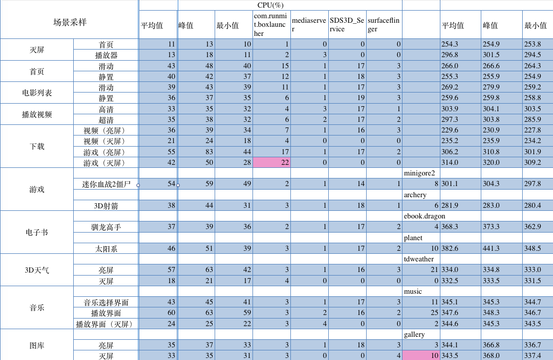

Slide 36








内存
CPU
Device
耗电
报告
帧率
耗时
……
对比报告
内存
标准/
竞品/
对比版本
Device
CPU

Slide 37
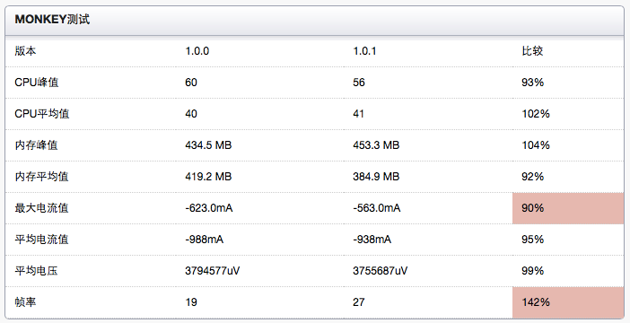

Slide 38
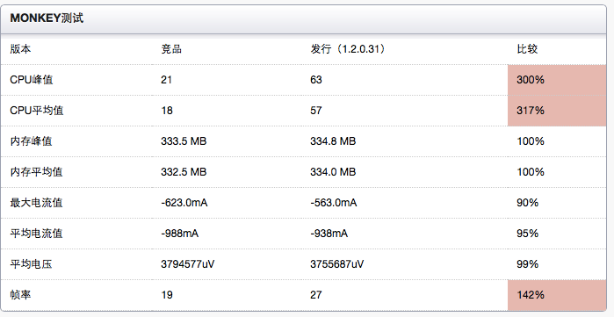

Slide 39
有任何问题吗？

Slide 40
Testerhome id：shixue33 剪烛

